Slide 1
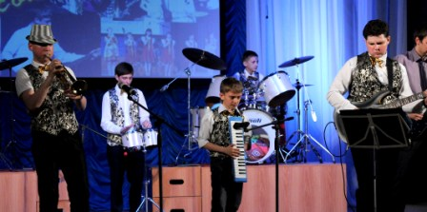
Вокально-инструментальный ансамбль «Школьная пора»

Slide 2
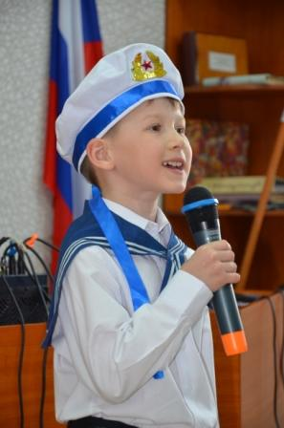
Рудой Даниил

